Slide 1

Proyecto “Centro médico Hipócrates”: Iteración 2
Portafolio de título 2016-2
Docente: Vicente Aranda
Alumnos: Elias Baeza, Pablo de la Sotta,
Fabián Jaque, Gonzalo López, Tomás Muñiz

Slide 2
Agenda
Arquitectura
Matrices de trazabilidad
Modelo de clases
Modelo de datos
Capa de negocios app web
Capa de negocios terminal (en proceso)

Slide 3
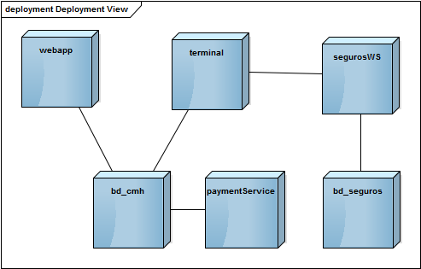
Arquitectura

Slide 4
Arquitectura
Bases de datos:
bd_cmh: Oracle, única base de datos del negocio.
bd_seguro: Oracle, simula base de datos de servicio de aseguradoras.

Slide 5
Arquitectura
Terminal: provee funcionalidades administrativas a funcionarios y personal médico, además de enviar notificaciones al mail.
SeguroWS: web service que simula proveer funcionalidades de un endpoint de la empresa de seguros.

Slide 6
Arquitectura
Web app: sitio web que provee las funcionalidades para los pacientes.
Payment service: servicio automatizado de pagos de honorarios.

Slide 7
Matrices de trazabilidad

Slide 8
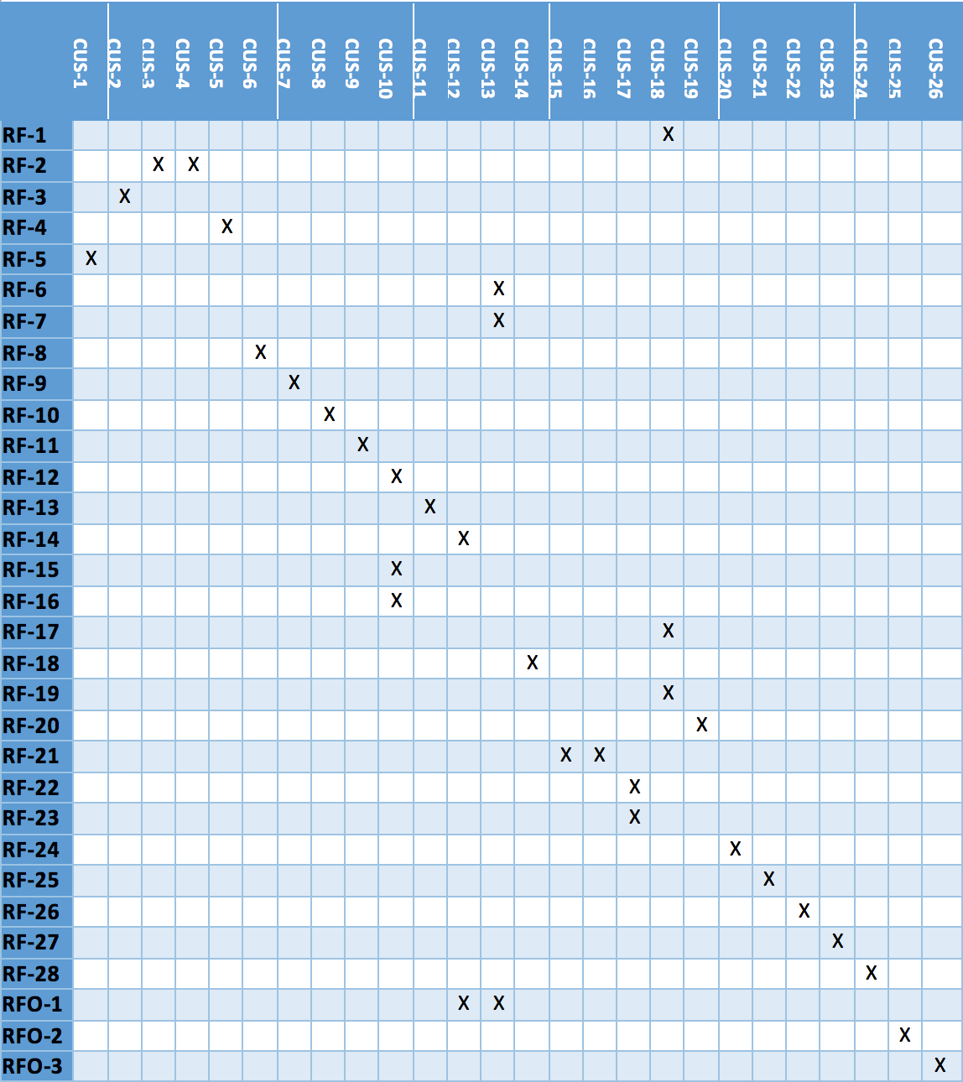
Matriz: Requerimientos vs Casos de uso
100% de los requerimientos funcionales y no funcionales cubiertos por casos de uso
31 requerimientos funcionales
26 casos de uso

Slide 9
Matriz: Requerimientos vs Clases

Slide 10
Modelo de clases
3 paquetes Java
3 paquetes .NET

Slide 11
Modelo de clases
Paquetes Java:
cmh.lib.dal: persistencia
cmh.webapp.bl: lógica de negocios
cmh.servpago: servicio de pago automático

Slide 12
Modelo de clases
Paquetes .NET:
CMH.Terminal.DAL: persistencia Entity Framework
CMH.Terminal.BL: lógica de negocios del terminal
CMH.Seguro: persistencia, lógica de negocios e implementación de web service.

Slide 13
Modelo de datos
2 bases de datos:
CMH – 27 tablas
Seguros – 6 tablas
Cubren 100% de los casos de uso

Slide 14
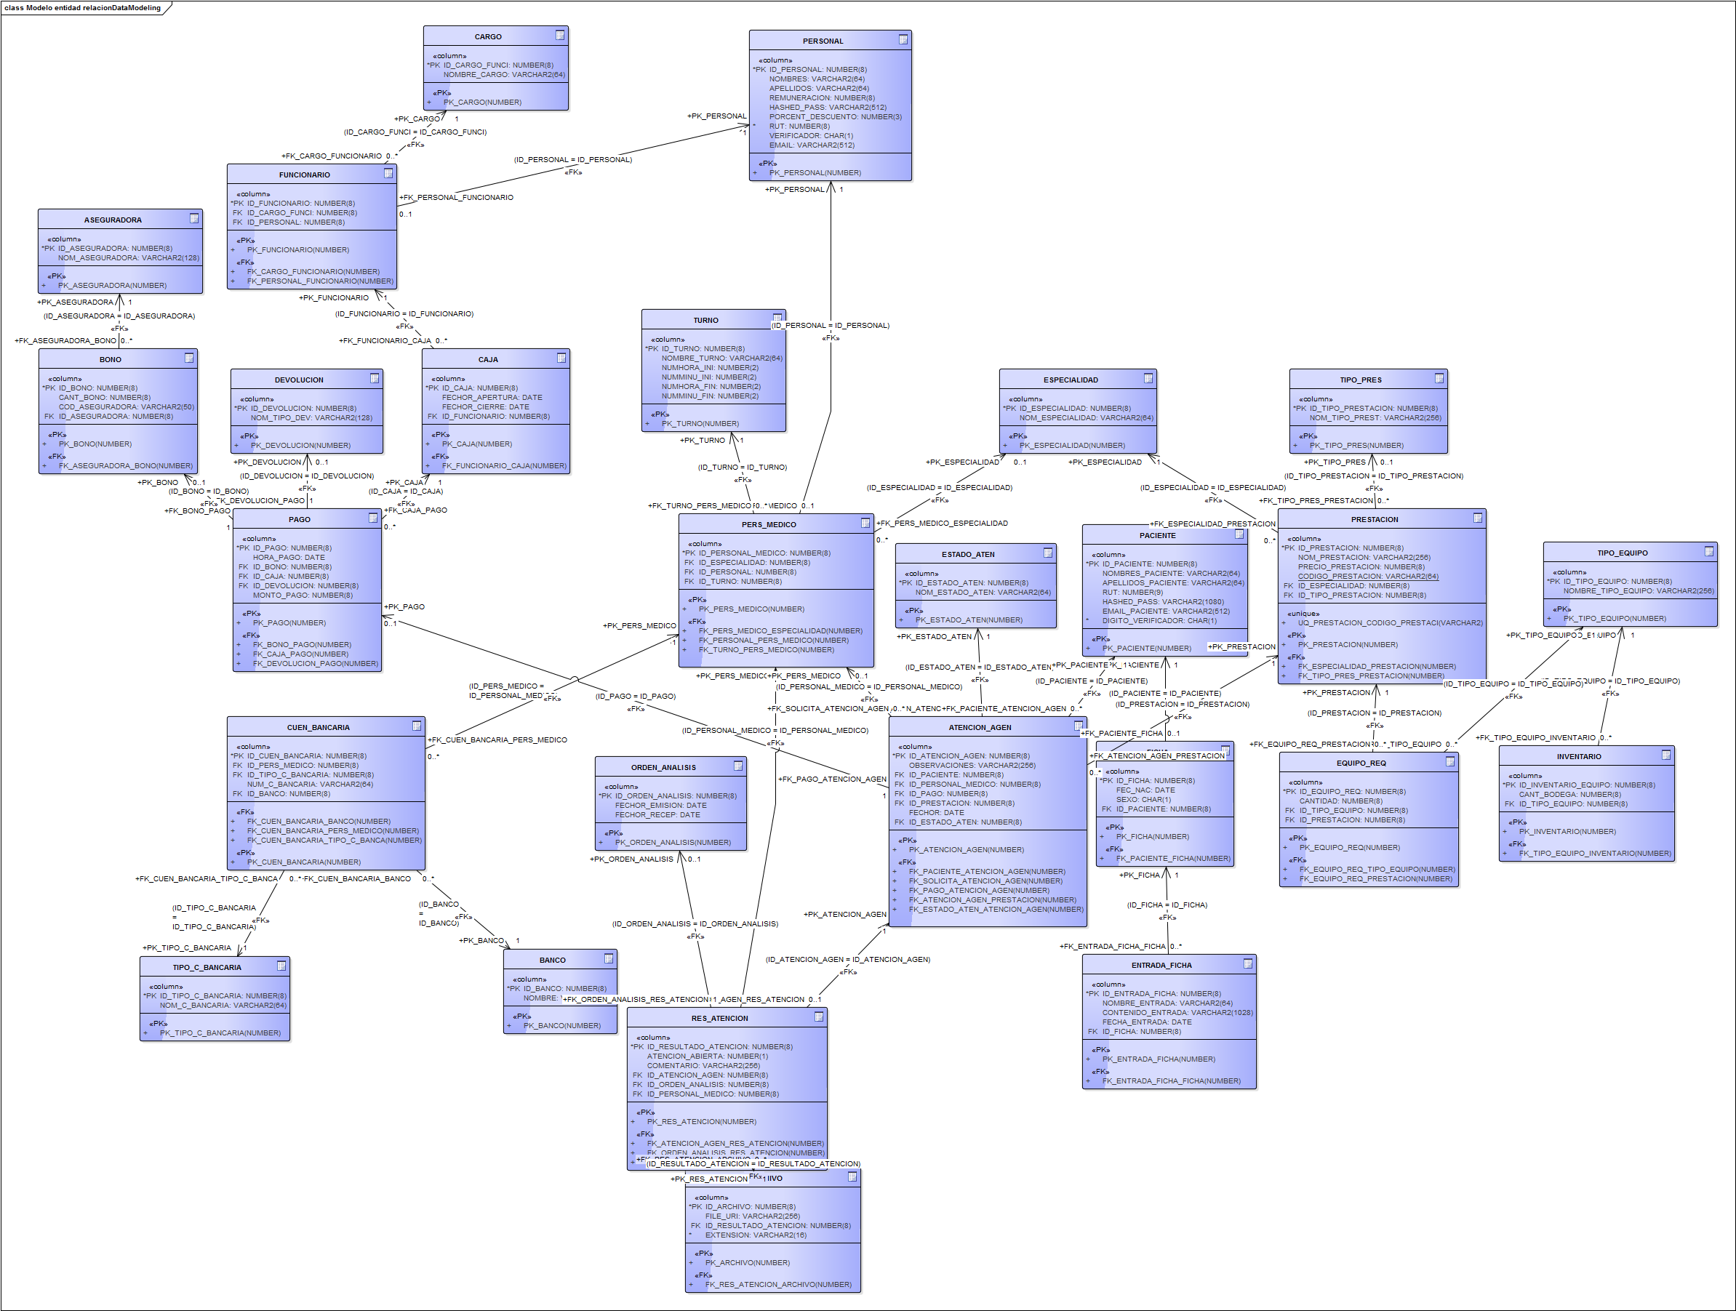
Modelo de datos
Base de datos CMH

Slide 15
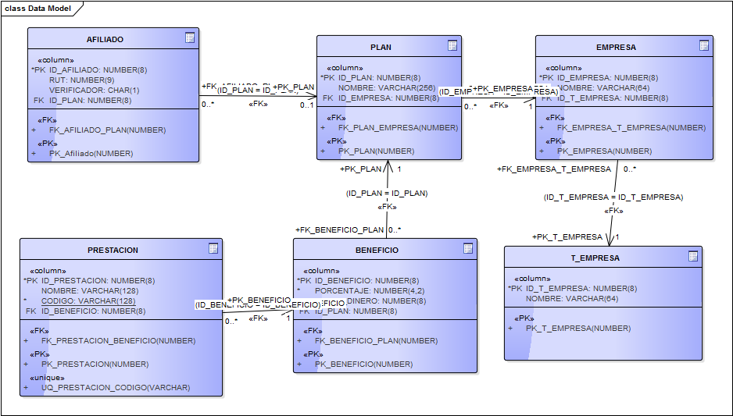
Modelo de datos
Modelo de datos Seguros

Slide 16
Capa de negocio terminal
Actualmente en proceso
50% de las funcionalidades implementadas
22 tests unitarios, con cobertura de 68% del código
El test unitario promedio tiene 2,5 casos de prueba

Slide 17
Capa de negocio web
3 clases
100% de los tests pasando
Promedio de 3 casos de prueba por test.

